Slide 1
学习事奉
徐志雄

Slide 2
Love Jesus but not the church
只有一位神
神是全能的创造者
神无所不在

Slide 3
Love Jesus but not the church
祷告
反思
读经
默想
独处
日记
瑜伽
读书
皆无
聚会

Slide 4
一、差遣门徒（可6:7-13）
耶稣叫了十二个门徒来，差遣他们两个两个地出去，也赐给他们权柄，制伏污鬼；并且嘱咐他们：
「行路的时候不要带食物和口袋，腰袋里也不要带钱，除了拐杖以外，甚么都不要带；只要穿鞋，也不要穿两件褂子」；又对他们说：「你们无论到何处，进了人的家，就住在那里，直到离开那地方。何处的人不接待你们，不听你们，你们离开那里的时候，就把脚上的尘土跺下去，对他们作见证。」
门徒就出去传道，叫人悔改，又赶出许多的鬼，用油抹了许多病人，治好他们。

Slide 5
一、差遣门徒（可6:7-13）
由易到难，学习服事
坚持服事是灵命成长的关键
上帝从来不亏待事奉他的人

Slide 6
二、约翰之死（可6:14-29）
耶稣的名声传扬出来。。。希律听见却说：「是我所斩的约翰，他复活了。」
先是希律为他兄弟腓力的妻子希罗底的缘故，差人去拿住约翰，锁在监里，因为希律已经娶了那妇人。 约翰曾对希律说：「你娶你兄弟的妻子是不合理的。」
于是希罗底怀恨他，想要杀他，只是不能；因为希律知道约翰是义人，是圣人，所以敬畏他，保护他，听他讲论，就多照着行（有古卷：游移不定），并且乐意听他。
有一天，恰巧是希律的生日，希律摆设筵席，请了大臣和千夫长，并加利利作首领的。

Slide 7
希罗底的女儿进来跳舞，使希律和同席的人都欢喜。王就对女子说：「你随意向我求甚么，我必给你。」又对她起誓说：「随你向我求甚么，就是我国的一半，我也必给你。」
她就出去对她母亲说：「我可以求甚么呢？」她母亲说：「施洗约翰的头。」 她就急忙进去见王，求他说：「我愿王立时把施洗约翰的头放在盘子里给我。」
王就甚忧愁；但因他所起的誓，又因同席的人，就不肯推辞，随即差一个护卫兵，吩咐拿约翰的头来。
护卫兵就去，在监里斩了约翰，把头放在盘子里，拿来给女子，女子就给她母亲。约翰的门徒听见了，就来把他的尸首领去，葬在坟墓里。

Slide 8
二、约翰之死（可6:14-29）
于是希罗底怀恨他，想要杀他，只是不能；
她母亲说：「施洗约翰的头。」 她就急忙进去见王，求他说：「我愿王立时把施洗约翰的头放在盘子里给我。」
王就甚忧愁；但因他所起的誓，又因同席的人，就不肯推辞，随即差一个护卫兵，吩咐拿约翰的头来。

Slide 9
三、五饼二鱼（可6:34-45）
耶稣出来，见有许多的人，就怜悯他们，因为他们如同羊没有牧人一般，于是开口教训他们许多道理。
天已经晚了，门徒进前来，说：「这是野地，天已经晚了，请叫众人散开，他们好往四面乡村里去，自己买甚么吃。」
耶稣回答说：「你们给他们吃吧。」门徒说：「我们可以去买二十两银子的饼给他们吃吗？」
耶稣说：「你们有多少饼，可以去看看。」他们知道了，就说：「五个饼，两条鱼。」

Slide 10
耶稣吩咐他们，叫众人一帮一帮地坐在青草地上。众人就一排一排地坐下，有一百一排的，有五十一排的。
耶稣拿着这五个饼，两条鱼，望着天祝福，擘开饼，递给门徒，摆在众人面前，也把那两条鱼分给众人。他们都吃，并且吃饱了。门徒就把碎饼碎鱼收拾起来，装满了十二个篮子。吃饼的男人共有五千。
耶稣随即催门徒上船，先渡到那边伯赛大去，等他叫众人散开。

Slide 11
三、五饼二鱼（可6:34-45）
耶稣出来，见有许多的人，就怜悯他们，因为他们如同羊没有牧人一般，于是开口教训他们许多道理。
天已经晚了，门徒进前来，说：「这是野地，天已经晚了，请叫众人散开，他们好往四面乡村里去，自己买甚么吃。」
耶稣回答说：「你们给他们吃吧。」门徒说：「我们可以去买二十两银子的饼给他们吃吗？」
耶稣说：「你们有多少饼，可以去看看。」他们知道了，就说：「五个饼，两条鱼。」

Slide 12
诗篇113:5-8
谁像耶和华―我们的 神呢？
他坐在至高之处，
自己谦卑（stoops down），
观看天上地下的事。
他从灰尘里抬举（raises）贫寒人，
从粪堆中提拔（lifts）穷乏人，
使他们与王子同坐，
就是与本国的王子同坐。

Slide 13
三、五饼二鱼（可6:34-45）
耶稣吩咐他们，叫众人一帮一帮地坐在青草地上。众人就一排一排地坐下，有一百一排的，有五十一排的。
耶稣拿着这五个饼，两条鱼，望着天祝福，擘开饼，递给门徒，摆在众人面前，也把那两条鱼分给众人。他们都吃，并且吃饱了。门徒就把碎饼碎鱼收拾起来，装满了十二个篮子。吃饼的男人共有五千。
耶稣随即催门徒上船，先渡到那边伯赛大去，等他叫众人散开。

Slide 14
事奉的团队
激动人心的崇高目标（Transcendent)
随机应变的自主权利（Autonomous）
彼此扶持的合作团队（Cross-Functional）

Slide 15
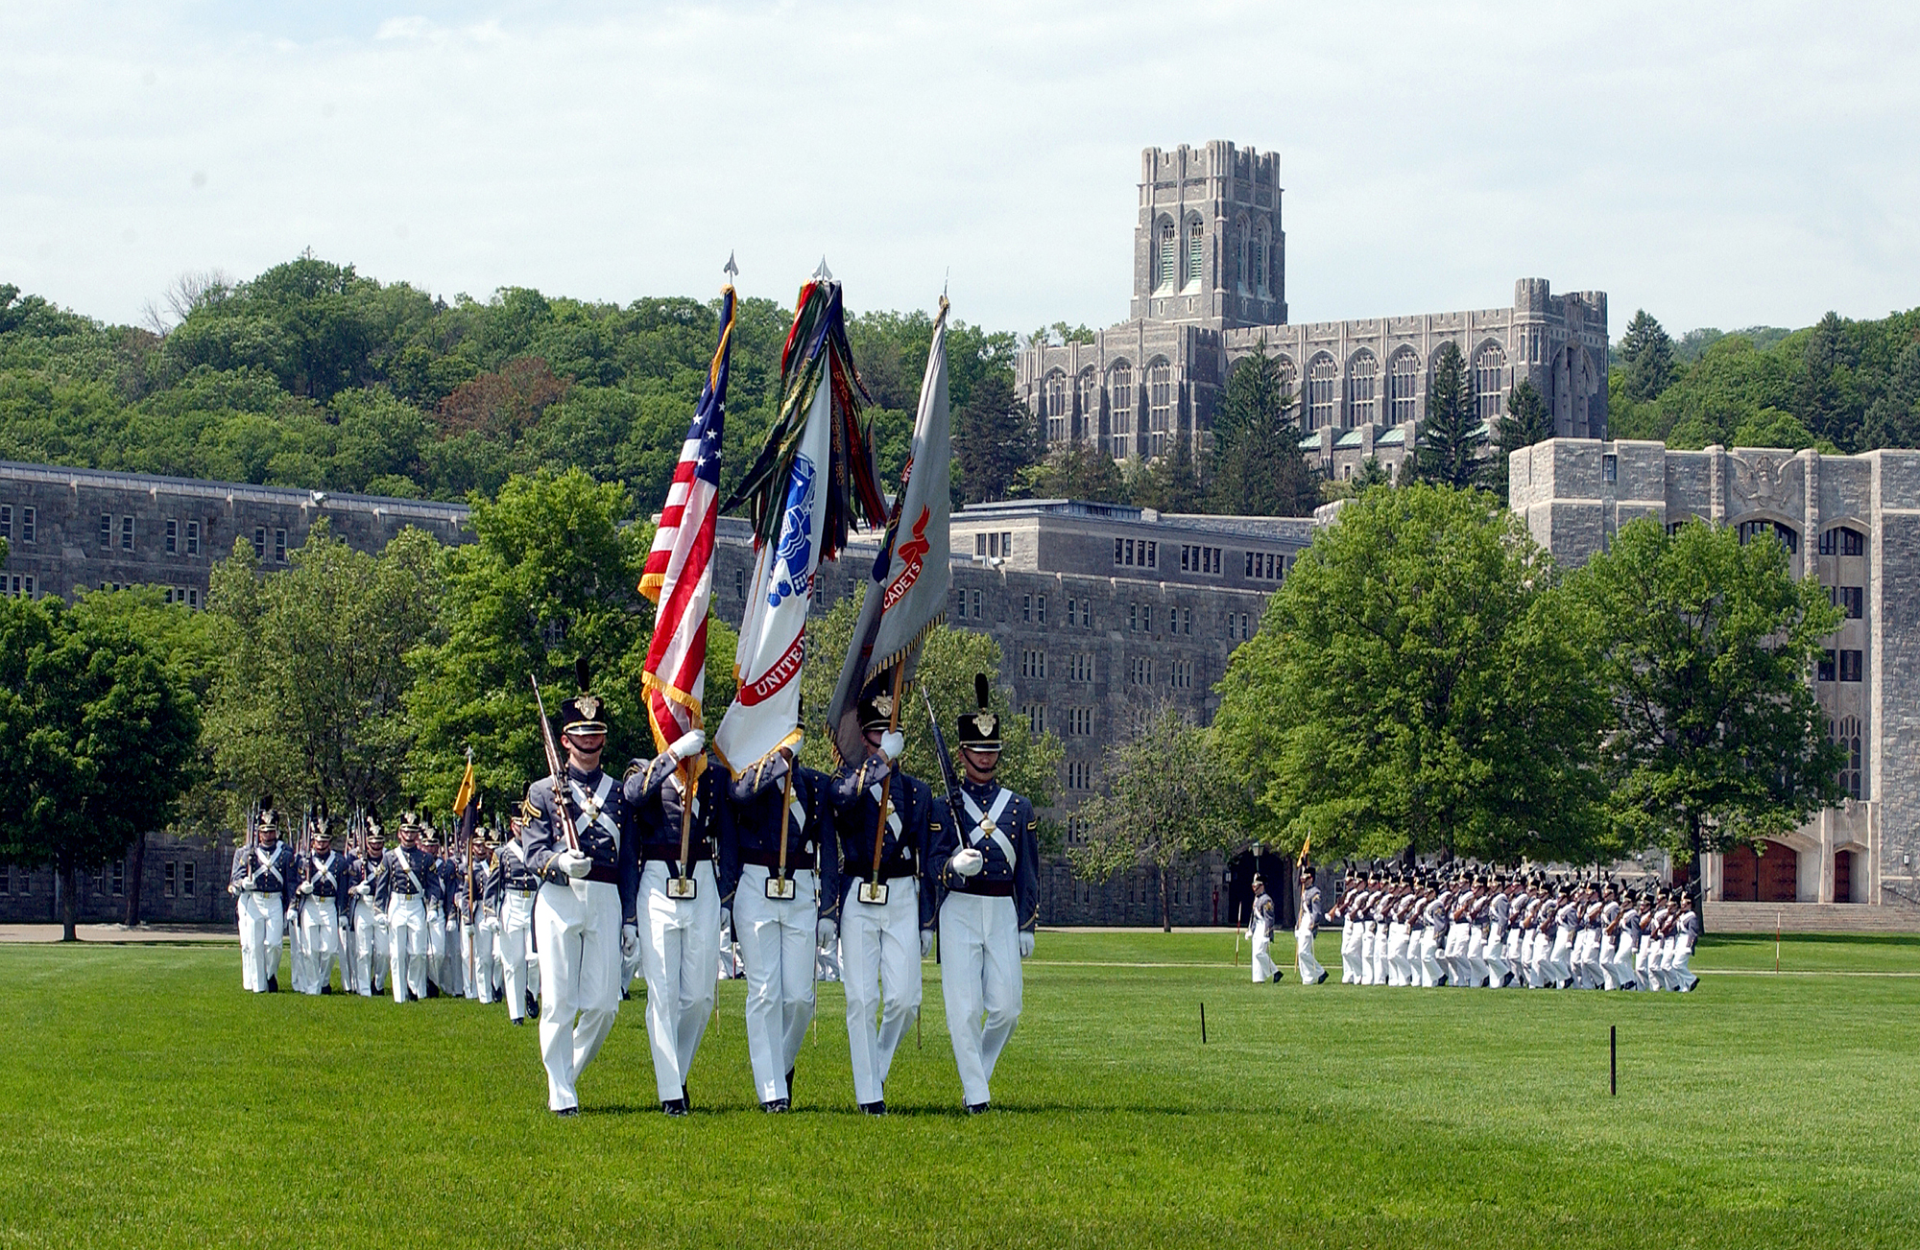

Slide 16
总结
参与服事是神对基督徒的呼召
服事中会有难处，甚至逼迫，但上帝永远掌权
神看重人，愿意人和他一起同工，在事奉中，经历上帝那奇妙的作为
上帝邀请我们进入教会，加入到一个事奉的团队中来服事，让我们一起来打造一个属于神的超级团队

